Slide 1
Core Annotations

Slide 2
Annotations
A partir de la version 2.5 de Spring et en utilisant une version 5 ou supérieure de Java, il est possible d'utiliser des annotations pour réaliser une partie de la configuration des beans.
Comme lors de toutes utilisations d'annotations à la place d'un fichier XML, la configuration est décentralisée mais aussi grandement simplifiée tout en réduisant la taille du fichier de configuration.
Le conteneur doit être informé de l'utilisation d'annotations pour réaliser une partie de la configuration.
L'espace de nommage context propose le tag <annotation-config> qui permet de préciser l'utilisation des annotations dans la configuration.

Slide 3

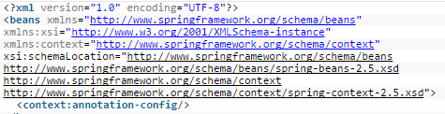
Annotations

Slide 4
@Scope
@Scope permet de préciser le cycle de vie du bean
  Elle s'applique sur une classe.
Les valeurs utilisables sont
  singleton
  prototype
  session
  request

Slide 5
IoD
Quelques annotations sont utiles dans ce but : @Required, @Autowired, @Configurable, @Qualifier et @Resource
Il faut changer la configuration pour scanner les fichiers à IoD
<context:component-scan base-package="formation.services"/>

Slide 6
@Required
@Required permet de valider une injection de dépendances quelle que soit la méthode qui a permis cette injection
Lors de la création d'une instance du bean, le conteneur va s'assurer que la propriété est valorisée à la fin de l'initialisation du bean soit explicitement soit via l'autowiring.
Exception en cas d'échec.
  Evite un NullPointerException
S'utilise sur le setter d'une propriété car elle ne peut s'appliquer que sur une méthode.

Slide 7
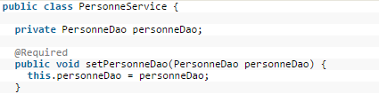
@Required

Slide 8

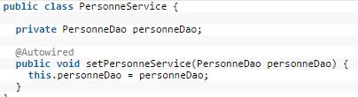
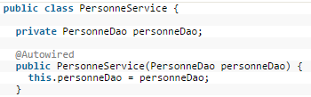
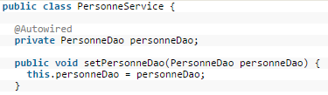
@Autowired
Met en place Autowire.
Required=true ou false
  Lève ou non une exception en ca d'échec
Fonctionne sur une instance, un setter, un constructeur, un champ ou une méthode

Slide 9
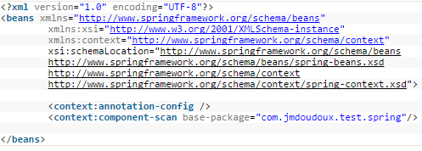
Simplification de la configuration
La configuration ne possède que 2 lignes
Mais nécessiter de recompiler le code en cas de changement

Slide 10

@Repository
L'annotation @Repository s'utilise de la même façon, pour les bean DAO
  La configuration l’emporte sur les annotations

Slide 11

@Service
@Service permet de déclarer un bean de service, son nom étant passé en paramètre.
  La configuration l’emporte sur les annotations

Slide 12
@Controller
@Controller permet de déclarer un bean de Controller, son nom étant passé en paramètre.
  @Repository, @Service et @Controller dérivent de @Component

Slide 13

@Ressource
L'annotation @javax.annotation.Resource permet de demander l'injection d'un bean par son nom.
L'annotation @Resource est fournie en standard avec Java SE 6
Très utile pour les DataSource

Slide 14
Spring et JEE
L'injection a été définie dans JSE 6
@Inject est équivalent à @Autowired

Slide 15
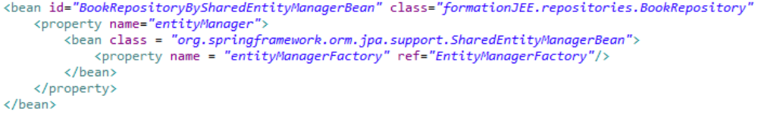
Spring Framework
Fournit des classes pour JPA
  Appelable par configuration ou par annotation
  Préférer toujours la configuration au code

Slide 16
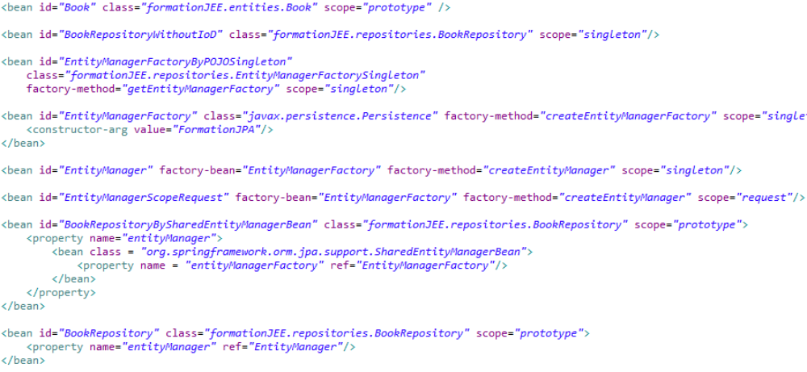
Spring.xml

